Slide 1
www.specodezhda-perm.ru
РАСЧЕТ НОРМ ВЫДАЧИ СИз И ДСИЗ ПО ЕТН
С ИСПОЛЬЗОВАНИЕМ СЕРВИСа СУОТ24
ТАРИФ «Лайт» БЕСПЛАТНАЯ подписка НА 14 МЕСЯЦЕВ эксклюзивно для членов Торгово-промышленной палаты

Slide 2
Система управления охраной труда
www.specodezhda-prm.ru
1
2
3
Возможность автоматического
заполнения карт ОПР на основе
базы данных программы
Расчет уровня рисков
несколькими способами,
вручную и автоматически
Возможность оценки рисков
для профессий, не вошедших
в Приложение 1 Приказа 767н
4
5
6
Организация трехступенчатого
контроля
Автоматический подбор
СИЗ, в результате которого
формируется наиболее
оптимальный набор
Хранение в системе
данных сотрудников
Подбор СИЗ
Назначение мероприятий
Система e-mail уведомлений
Возможность вносить и редактировать
любые данные в любой момент работы,
не прерывая и не теряя текущий прогресс
Бесплатные обучающие видеоматериалы, осуществляется консультационная поддержка

Slide 3
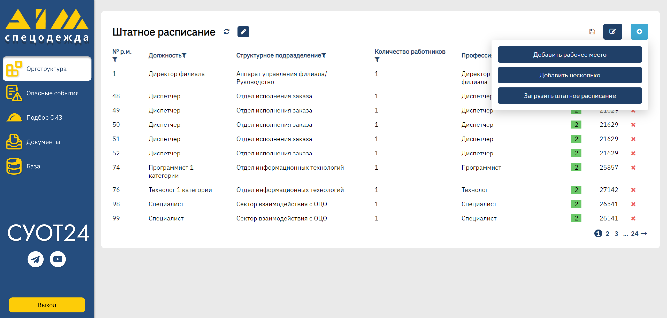
www.specodezhda-prm.ru
Импорт штатного расписания одним кликом

Slide 4
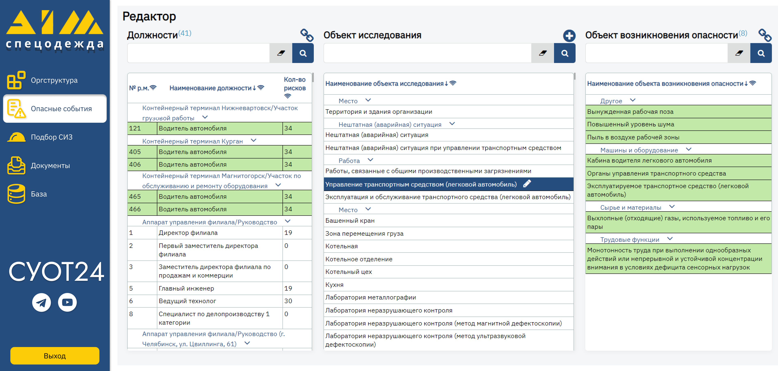
www.specodezhda-prm.ru
Возможность дополнения индивидуальных рисков

Slide 5
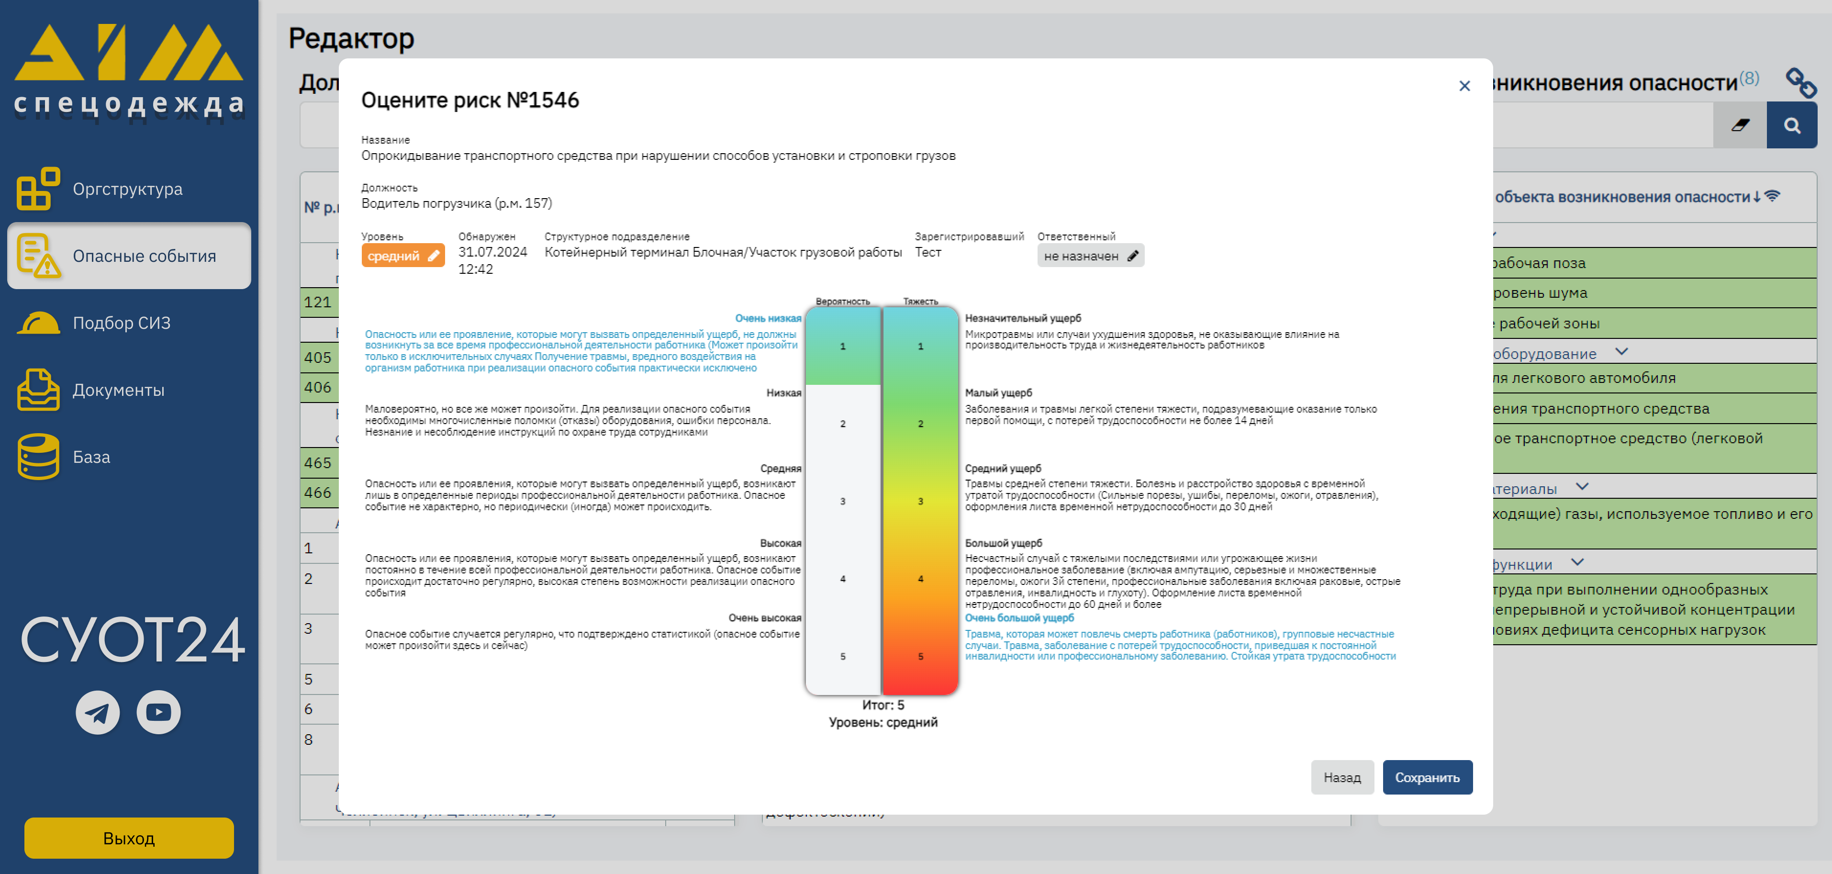
www.specodezhda-prm.ru
Возможность оценки индивидуальных рисков

Slide 6
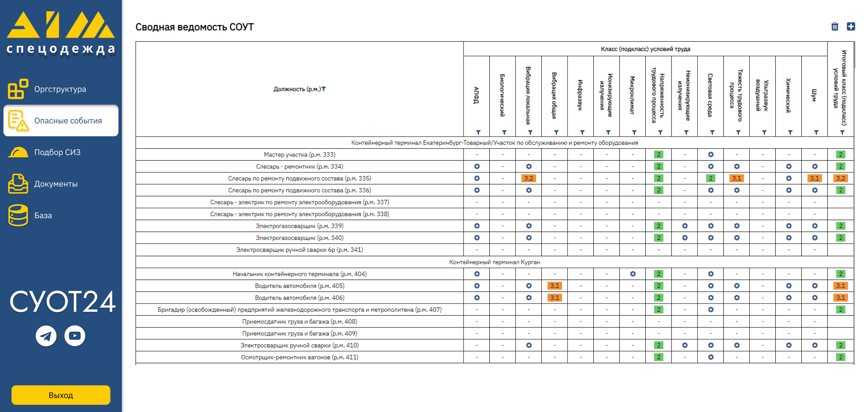
www.specodezhda-prm.ru
Фиксация результатов СОУТ

Slide 7
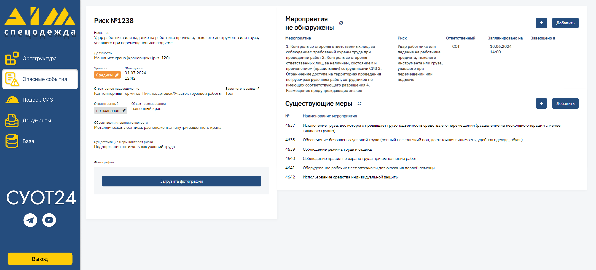
www.specodezhda-prm.ru
Разработка мероприятий

Slide 8
Отчеты оценки профессиональных рисков
www.specodezhda-prm.ru
Формируемые документы по ОПР :
Положение по ОПР
Перечень (реестр) опасностей
Мероприятия
Перечень рабочих мест
Реестр опасностей (развернутый)
Меры управления рисками
Сводная ведомость
Карты ОПР
Оценка профессиональных рисков проводится на основании:
Приказа Роструда РФ N 77 от 21.03.2019 г.
Приказа Минтруда РФ N 926 от 28.12.2021 г.
Приказа Минтруда РФ N 776Н от 29.10.2021 г.
Приказа Минтруда РФ N 36 от 31.01.2022 г.

Slide 9
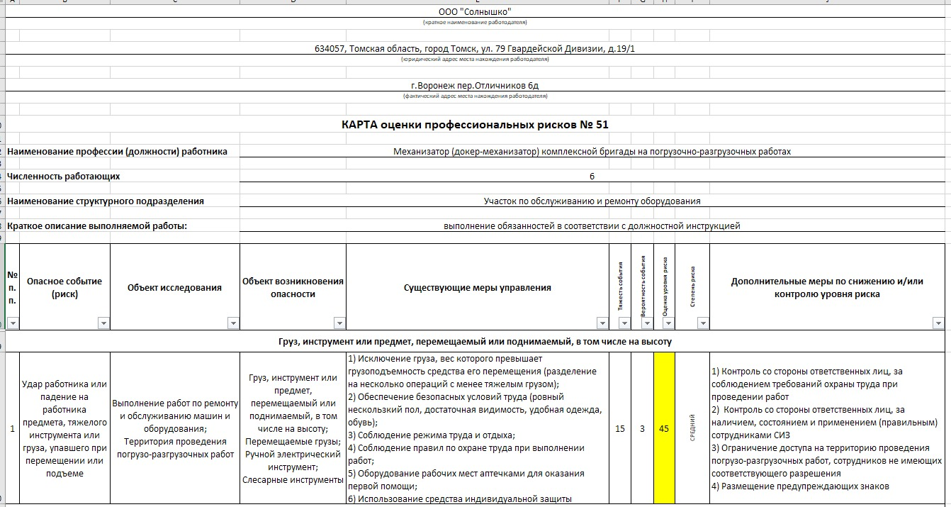
www.specodezhda-prm.ru
Выгрузка отчетов ОПР в форматах Exсel и PDF

Slide 10
Отчеты по расчету норм и подбору СИЗ
www.specodezhda-prm.ru
Формируемые документы по расчету нормы выдачи СИЗ и ДСИЗ:
Формируемые документы по подбору норм выдачи СИЗ:
Норма выдачи СИЗ
Личная карточка СИЗ
Норма выдачи СИЗ
Личная карточка СИЗ
Норма выдачи дежурных СИЗ
Сводный отчет по СИЗ
Расчет норм выдачи и подбора СИЗ выполняется на основании:
Приказа Минтруда № 767н от 29.10.2021 г.
Приказа Минтруда № 766н от 29.10.2021 г.

Slide 11
www.specodezhda-prm.ru
Отчеты норм выдачи СИЗ и ДСИЗ
Выгружаются личные карточки СИЗ сотрудников, где указаны их ФИО и данные о размерах СИЗ
В личных карточках можно увидеть наименование опасности и опасного события, которому соответствует СИЗ
Возможность выбора рабочих мест, по которым необходимо сформировать отчет

Slide 12
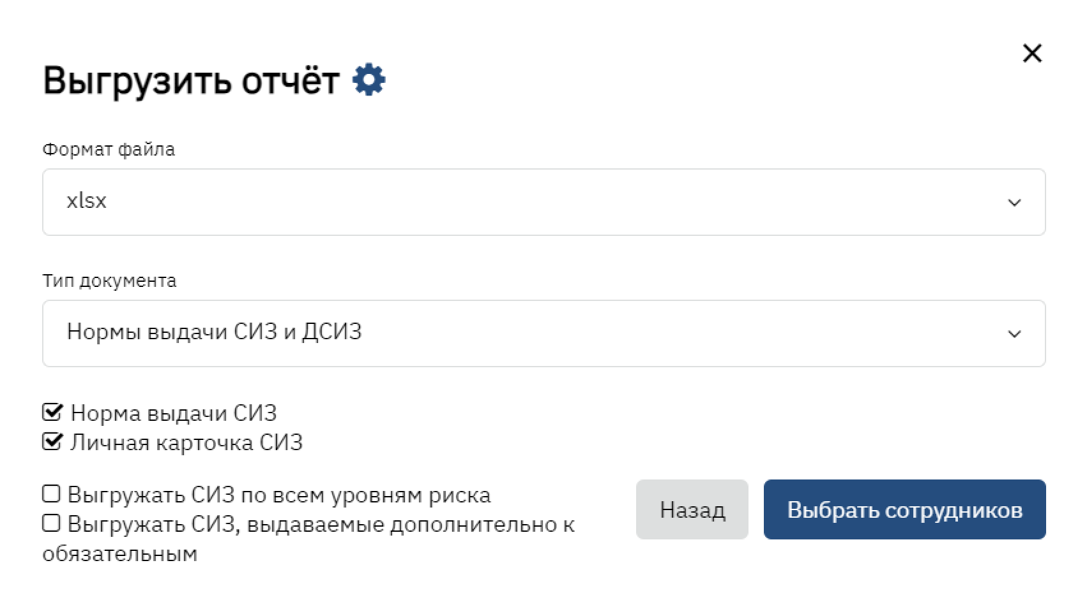
www.specodezhda-prm.ru
Отчеты норм выдачи в форматах Exсel и PDF

Slide 13
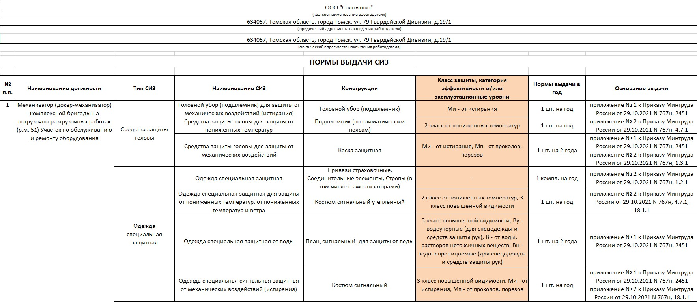
www.specodezhda-prm.ru
Расчет норм СИЗ
Расчет норм выполнен с учетом классов защиты

Slide 14
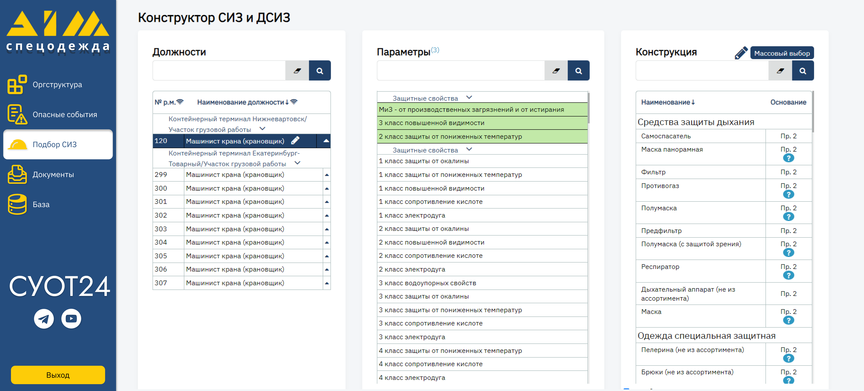
www.specodezhda-prm.ru
Возможность подбора СИЗ

Slide 15
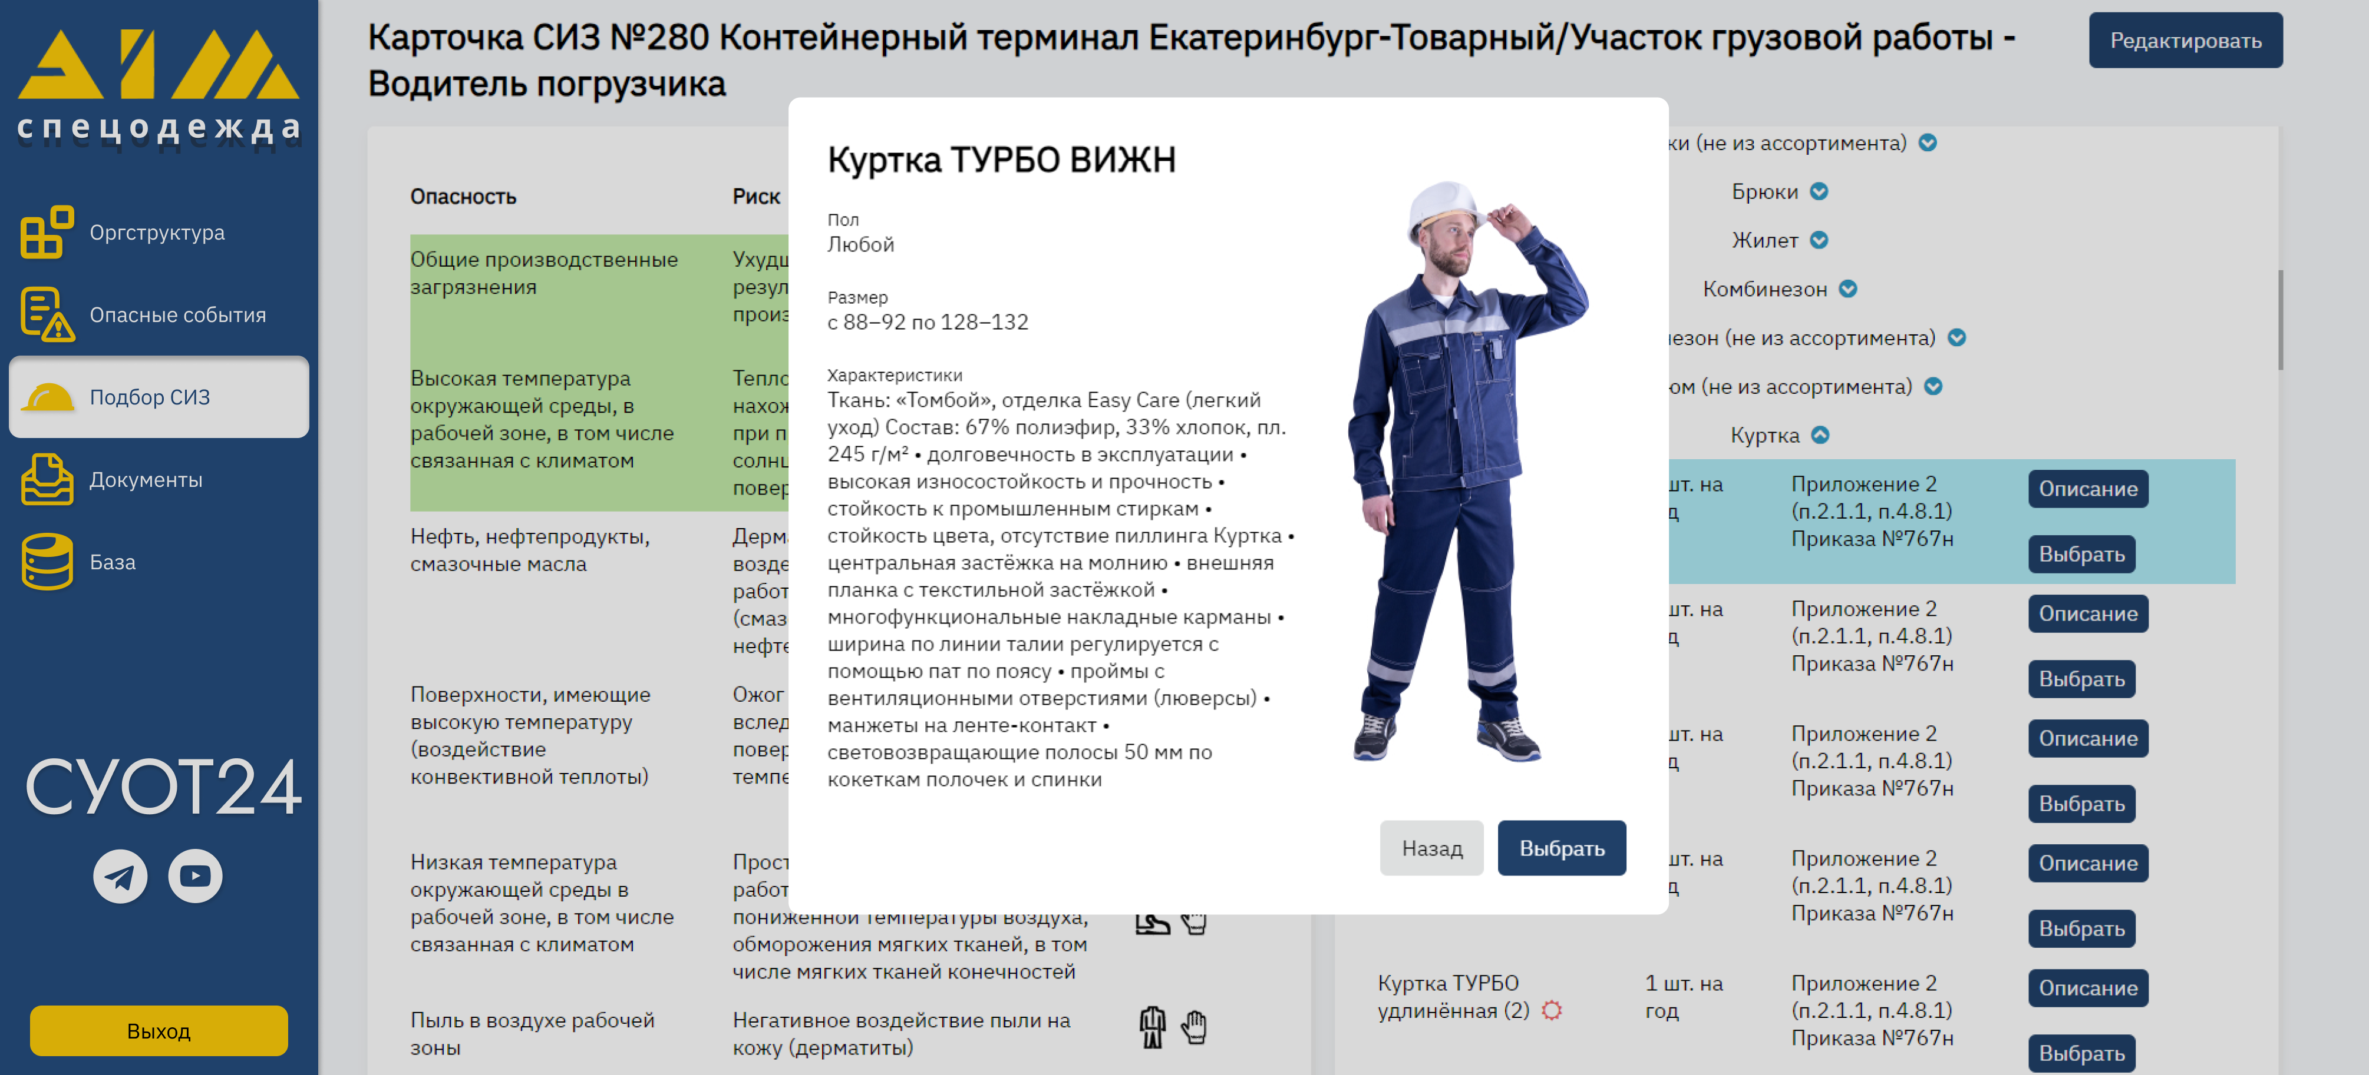
www.suot24.com/lite
Возможность подбора СИЗ

Slide 16
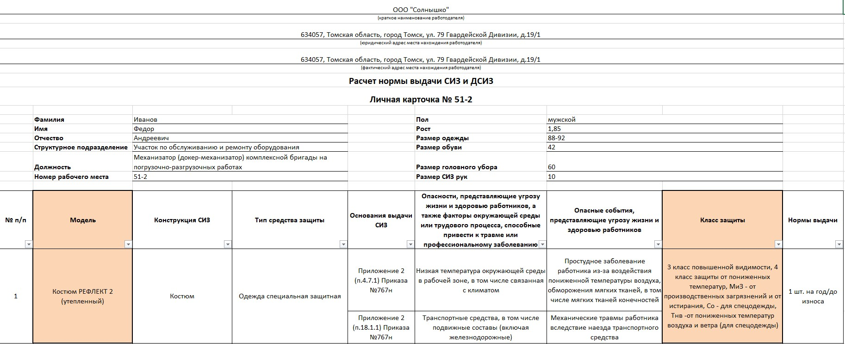
www.specodezhda-perm.ru
Отчет подбора СИЗ
Подбор СИЗ выполнен с учетом конкретной модели
Подбор модели выполнен с учетом классов защиты СИЗ

Slide 17
www.specodezhda-prm.ru
ТАРИФ «ТПП» БЕСПЛАТНАЯ подписка НА 14 МЕСЯЦЕВ эксклюзивно для членов Торгово-промышленной палаты
ТАРИФ «ТПП» БЕСПЛАТНАЯ подписка к модулю Оценки профессиональных рисков НА 14 МЕСЯЦЕВ эксклюзивно для членов Торгово-промышленной палаты

Slide 18
С НАМИ ЛЕГКО ПЕРЕЙТИ НА
8 342 218 15 09
Компания «АИМ»
info@aim.perm.ru
+7 985 224 91 90
Руководитель программы
Ипатов Михаил Алексеевич Компания «Сейдж Про»
mipatov@spets.ru

